Slide 1
软 件 测 试 基 础 课 程
软件测试流程与测试用例设计
马晓娜
山东建筑大学计算机科学与技术学院软件工程专业

Slide 2
测试流程
针对测试目标，规定测试任务、资源分配、人员角色、进度安排等。
测试计划
根据测试计划，设计测试用例，包括：测试步骤、测试场景、测试代码、测试数据(包括预期结果)。
测试分析与设计
根据测试计划，忠实地记录测试执行的过程和结果。
测试执行
根据测试计划，配置测试环境，并手动或者自动执行测试设计。
测试记录
分析测试记录，如果发现与预期结果不同，确定并重现缺陷。
记录、分发、评估、关闭缺陷报告。
分析
缺陷跟踪
完毕
分析测试过程和缺陷报告，评估测试质量和测试效果，给出是否通过测试的建议。
检查测试设计是否全部执行完毕，缺陷是否全部关闭。
测试总结
山东建筑大学计算机科学与技术学院软件工程专业
Notes:
本部分内容理论性比较强，比较成熟；虽然实用性不强，但是是测试课程必讲的内容。
主要内容参考《软件工程与软件测试自动化教程》P43-P58 4.2

Slide 3
1. 软件测试计划
软件测试计划一般由经验丰富的项目负责人编写，是指导测试过程的纲领性文件，让测试人员明确测试任务及方法，保持测试实施过程的顺畅沟通，跟踪、控制测试进度，同时对开发工作、整个项目规划、项目经理审查等都有辅助性作用。
测试计划通常应清晰描述以下内容 。
项目测试背景：单位情况、应用状况、测试目的等。
项目概述：被测项目的性质、类型、体系结构、应用领域、工作环境、主要功能等。
测试内容及目标：确定软件测试范围和优先级，制定测试目标。
山东建筑大学计算机科学与技术学院软件工程专业

Slide 4
1. 软件测试计划
  测试策略：制定整体测试策略、所使用的测试技术和方法。
  资源列表：进行测试所需要的软硬件、测试工具、培训资料及要求、文档、必要的技术资源等。
  工作安排：测试过程中每个阶段的工作安排，相应的人员及时间安排等。
  测试标准：测试开始、暂停、重启、完成等标准。
  风险分析：分析测试过程中可能存在的技术、人员、资源、进度等方面的风险及对策。
山东建筑大学计算机科学与技术学院软件工程专业

Slide 5
2. 软件测试分析
技术架构分析：主要分析软件的系统架构和所采用的实现技术。
功能结构分析：主要分析系统包含的功能模块并明确各模块之间的调用关系。
部署环境分析：主要分析被测系统的软件、硬件、网络等方面的环境。
业务流程分析：主要分析系统应用领域、总体业务流程，说明各个功能模块之间的业务顺序，和各个功能模块之间传递的信息和数据。
功能规格分析：主要分析各功能模块中主要输入数据的规格和约束、每个具体功能的处理机制、操作顺序、输出结果。
非功能需求分析：主要分析软件的各种非功能性需求，包括安全性、可靠性、用户文档、效率、易用性、可维护性、可移植性等方面。
山东建筑大学计算机科学与技术学院软件工程专业

Slide 6
3. 软件测试设计
软件测试设计是软件测试中的一个重要过程，软件测试设计的详细程度将直接决定测试的质量。测试设计包括测试用例设计、测试流程安排两方面内容。
测试用例设计：软件测试用例是测试执行的依据，是在测试需求分析中确定出测试内容的基础上设计形成的，其基本要素包括测试用例编号、测试标题、重要级别、测试需求、前提条件、测试输入、操作步骤、预期结果。
山东建筑大学计算机科学与技术学院软件工程专业

Slide 7
3. 软件测试设计
测试流程安排：测试流程是测试的总体思路和顺序，对测试执行的先后顺序做出整体安排。测试流程设计可以在测试要点确定后进行，也可以在具体测试方法设计完成后进行。
通常的测试流程：测试相关准备工作——功能方面测试——整体流程的测试——非功能性方面测试，如果需要，还需对每部分测试内容的测试流程进行说明，如功能方面测试的先后顺序，先测试哪些功能的哪些部分，后测试哪个功能的哪个部分。
山东建筑大学计算机科学与技术学院软件工程专业

Slide 8
4. 测试执行与回归测试
测试准备：根据测试设计确定出测试前期的准备工作，如测试数据准备、测试环境准备、测试工具准备、文档或其他资源的准备，保证系统的所有待测功能都可以执行，不能出现因数据的准备不足而导致系统某些功能无法执行的情况。
测试执行过程中应注意以下几方面 ：
1.如实记录测试过程。
2.及时更新测试用例。
3.问题报告要完整、准确。
山东建筑大学计算机科学与技术学院软件工程专业

Slide 9
4. 测试执行与回归测试
回归测试：当一个周期测试执行完成后，需将测试情况与测试目标进行比较，确定是否需第二周期的测试，即回归测试。
回归测试是针对已测试过的软件中出现的错误进行回归检查，同时对系统新功能和特征进行测试。
回归测试过程中可从原设计文档中选择或修改原有测试方法和用例、或设计新的测试方法与用例，补充相应的测试数据、测试资源，建立相应的测试环境，确定相应的测试顺序。
山东建筑大学计算机科学与技术学院软件工程专业

Slide 10
4. 测试执行与回归测试
回归测试原则。
1. 文档功能和数据中所有改变的地方都应被测试。
2.受改变部分的或受要求的系统中的改变影响的所有未改变的部分都应被测试。
3.所有其他部分应至少按样本进行测试。
山东建筑大学计算机科学与技术学院软件工程专业

Slide 11
5. 软件测试评估
测试评估就是要回顾整个软件测试过程，对局部数据进行采样分析，判断测试是否充分，是否达到了测试目标，以便编制测试报告。
测试报告是测试阶段最后的文档产出物，优秀的测试经理应该具备良好的文档编写能力，一份详细的测试报告包含足够的信息，包括产品质量和测试过程的评价，测试报告基于测试中的数据采集以及对最终的测试结果分析。
山东建筑大学计算机科学与技术学院软件工程专业

Slide 12
作业题
1.给出软件测试流程？
答案：
2.什么是回归测试，回归测试应该如何操作？
答案：
山东建筑大学计算机科学与技术学院软件工程专业

Slide 13
测试用例
定义
  针对被测试项的测试输入，执行条件和预期结果的集合
  完全的测试是不可能的，必须挑选出具有代表性的有效的输入组合，挑选输入组合的方法就是测试用例设计方法
  测试用例设计是软件测试的灵魂，体现着软件测试工程师的职业价值。测试用例可以用结构化自然语言描述，也可以用编程语言实现 。
山东建筑大学计算机科学与技术学院软件工程专业

Slide 14
为什么需要测试用例
不可能进行完全的测试根本原因：
  输入的组合数目太庞大
  输出的可能结果数目太庞大
  可执行的路径数目太庞大
结论
  为了进行聪明的测试，软件测试工程师必须在众多的数据中选取恰当的做代表。
山东建筑大学计算机科学与技术学院软件工程专业

Slide 15
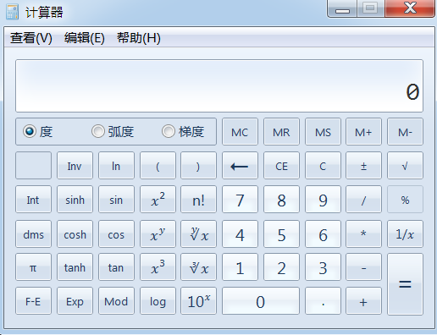
不可能进行完全的测试
如果你打算测试一个计算器程序的功能，你认为需要进行多少次输入？
结论是不计其数
整型: 从 1+1 到 9999999999999999999+ 9999999999999999999
小数:1.0+0.1,1.0+0.2…等等
键盘上的任何一种组合
为乘法和除法运算重复上面的操作
山东建筑大学计算机科学与技术学院软件工程专业

Slide 16
不可能进行完全的测试
1
左图是具有某程序的流程图，假设循环10次，请计算一下有多少条程序执行通路？假设由图中得到的所有路径都是可执行路径，执行一次循环大约需要10微秒（奔腾4 1.7G），且一年365天每天24小时不停机，请回答：如果循环次数为10的话，遍历图中所有路径需要多长时间？
2
3
4
5
6
结论是：5¹+5²+5³+……+5¹⁰= 6.1*10^{7，}需要1分钟左右的时间
如果循环次数为20次，100次时，结果又如何？
结论是：循环20次，需要约16000小时，循环100次则大约需要2.4*10⁴⁸年
7
8
9
山东建筑大学计算机科学与技术学院软件工程专业

Slide 17
测试用例的好坏
#include<stdio.h>
Void main()
{
int a[5];
int i;
int count=0;
for(i=1;i<5;i++)
{
scanf(“%d”,&a[i]);
if (a[i]==0) count++;
}
printf(“zero: %d \n”,count);
}
这个程序功能是计算数组中零的个数
第一次测试：输入 {1，2，3，4，0}
第二次测试：输入 {0，1，2，3，4}
√
山东建筑大学计算机科学与技术学院软件工程专业

Slide 18
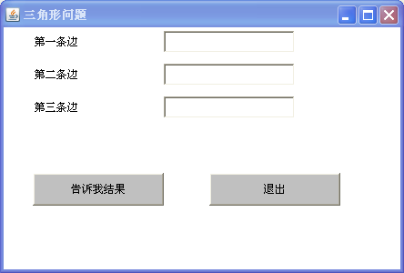
三角形问题
[三角形问题]输入三个整数，这三个数分别代表三角形三条边的长度，请判断这三个数构成的三角形是等边三角形，等腰三角形还是不等边三角形并输出相应的结果。
山东建筑大学计算机科学与技术学院软件工程专业

Slide 19
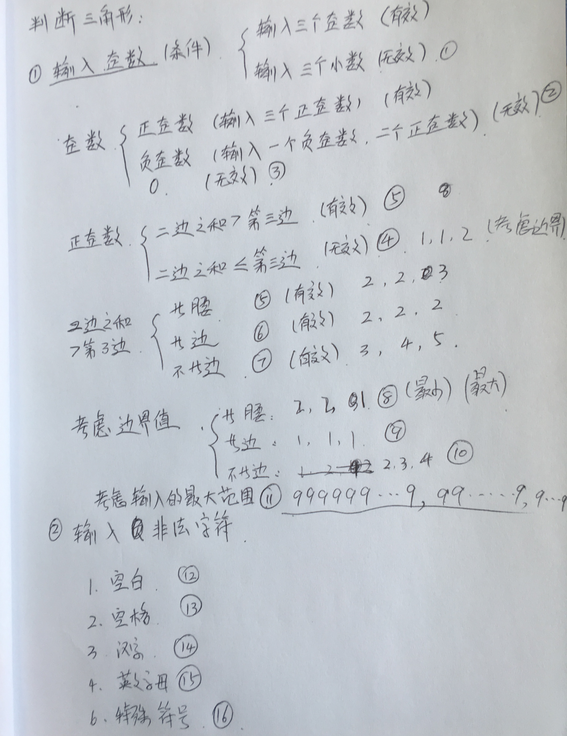
三角形问题
山东建筑大学计算机科学与技术学院软件工程专业

Slide 20
测试用例实现
一个用自然语言实现的测试用例实例
用例编号 | IsTriangle_ST_001
优先级 | 高
测试项 | 等边三角形判定功能
执行条件 | 程序可以正常运行
测试过程 | 运行程序isTriangle.class 在第一条边中输入60 ,第二条边中输入60 ，第三条边中输入60 单击“告诉我结果l”按钮
预期结果 | 等边三角形
实际执行结果
不同的组织可能使用不同的测试用例模版
山东建筑大学计算机科学与技术学院软件工程专业

Slide 21
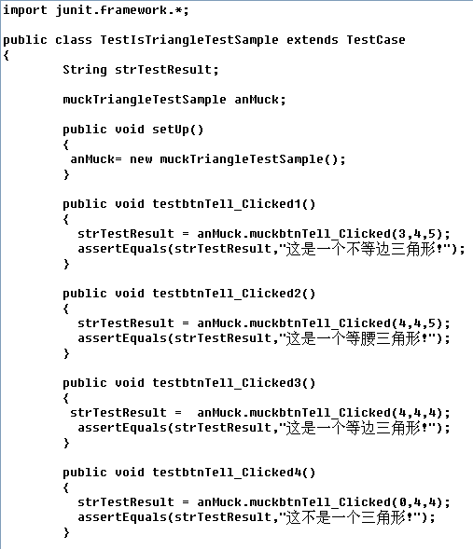
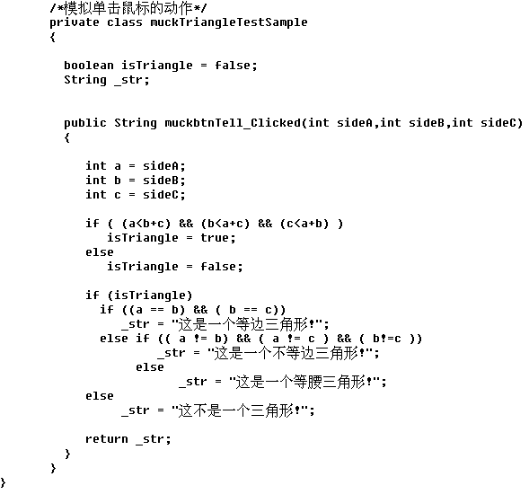
测试用例实现
基于JUnit框架(www.junit.org)用Java语言实现的一个测试用例
山东建筑大学计算机科学与技术学院软件工程专业

Slide 22
作业题
三角形问题的测试用例设计：
[三角形问题]输入三个整数，这三个数分别代表三角形三条边的长度，请判断这三个数构成的三角形是等边三角形，等腰三角形还是不等边三角形并输出相应的结果。
山东建筑大学计算机科学与技术学院软件工程专业

Slide 23
Thank You !
Click to edit company slogan .
山东建筑大学计算机科学与技术学院软件工程专业

